Slide 1
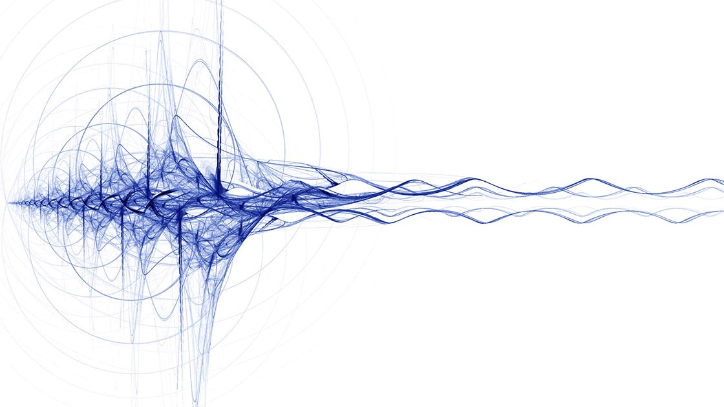
第八回
ASP.NET（C#）学习会
2018.02.11

Slide 2
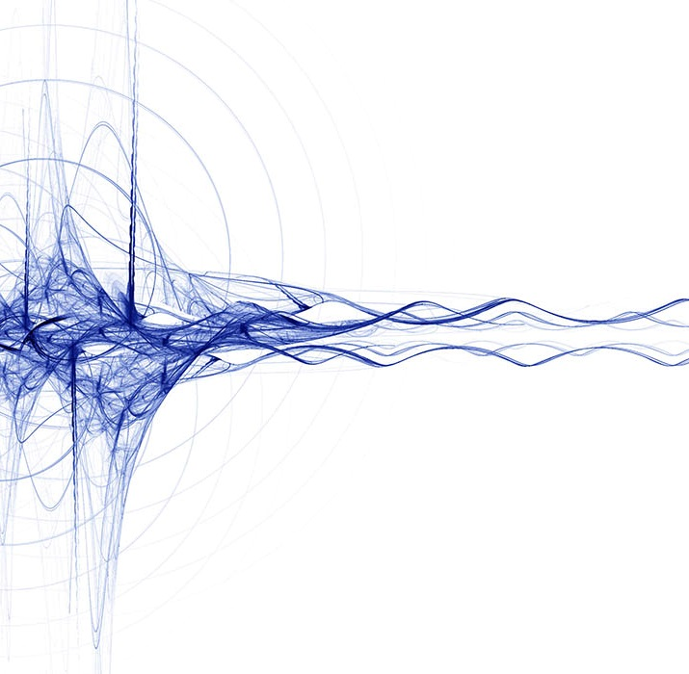
JavaScript 数组
使用单独的变量名来存储一系列的值：
创建数组;我们使用关键词 new 来创建数组对象。下面的代码定义了一个名为 myArray 的数组对象：
var myArray=new Array(null, element1, ..., elementn);
有两种向数组赋值的方法（你可以添加任意多的值，就像你可以定义你需要的任意多的变量一样）。
1. var mycars=new Array() ;
mycars[0]="Saab“;
mycars[1]=“Volvo”；
2. var mycars=new Array("Saab","Volvo","BMW")

Slide 3
JavaScript 数组
访问数组
数组名称[下标]
修改已有数组中的值
数组名称[下标] = new Array();
数组名称[下标][0]

Slide 4
JavaScript 算术运算符
给定 y=5，下面的表格解释了这些算术运算符：
运算符 | 描述 | 例子 | 结果
+ | 加 | x=y+2 | x=7
- | 减 | x=y-2 | x=3
* | 乘 | x=y*2 | x=10
/ | 除 | x=y/2 | x=2.5
% | 求余数 (保留整数) | x=y%2 | x=1
++ | 累加 | x=++y x=y++ | x=6 X=5
-- | 递减 | x=--y X=y-- | x=4 x=5

Slide 5
JavaScript 赋值运算符
赋值运算符用于给 JavaScript 变量赋值。
给定 x=10 和 y=5，下面的表格解释了赋值运算符：
运算符 | 例子 | 等价于 | 结果
= | x=y |  | x=5
+= | x+=y | x=x+y | x=15
-= | x-=y | x=x-y | x=5
*= | x*=y | x=x*y | x=50
/= | x/=y | x=x/y | x=2
%= | x%=y | x=x%y | x=0

Slide 6
JavaScript 文本连接符
用于字符串的 + 运算符
+ 运算符用于把文本值或字符串变量连接起来。
例如: var a = “hello”;
var b = “word”;
var c = a + b;
alert(c);
输出： helloword

Slide 7
JavaScript 逻辑运算符
var aTrue = true , bTrue = true,aFalse = false ,bFalse = false;
逻辑 AND 运算符 | 结果
aTrue && aTrue | true
aFalse && aTrue | false
aTrue && aFalse | false
aFalse && bFalse | false
逻辑 OR 运算符 | 结果
aTrue || aTrue | true
aFalse || aTrue | true
aTrue || aFalse | true
aFalse || bFalse | false

Slide 8
JavaScript 条件运算符(三目运算符)
variable = 表达式? true_value : false_value;
var pgOne = 1,pgTwo=2;
var big = (pgOne < pgTwo) ? pgOne : pgTwo;

Slide 9
JavaScript 语句(if 语句)
if 语句的语法：
if (表达式) {
执行1
}else{
执行2
}
表达式的结果是True的时候，执行执行1.
如果结果是Flase的时候，执行执行2.

Slide 10
JavaScript 语句(if else if语句)
if 语句的语法：
if (表达式1) {
执行1
} else if (表达式2) {
执行2
}else{
执行3
}
表达式1的结果是True的时候，执行执行1.
表达式1的结果是Flase 表达式2的结果是True,执行执行2.
表达式1，2都不等于True的时候，执行执行3

Slide 11
JavaScript 语句(do-while 语句)
do-while 语句是后测试循环，即退出条件在执行循环内部的代码之后计算。这意味着在计算表达式之前，至少会执行循环主体一次
do-while的语法：
do{
执行1
}while(表达式)
表达式的结果是True的时候，执行执行1.
一直到表达式的结果为flase为止，推出循环。
var i = 0;
do{ i++; alert(i);}while(i<3)

Slide 12
JavaScript 语句(while 语句)
while 语句是前测试循环。这意味着退出条件是在执行循环内部的代码之前计算的。因此，循环主体可能根本不被执行。
while的语法：
While(表达式1){
执行1
}
表达式的结果是True的时候，执行执行1.
一直到表达式的结果为flase为止，推出循环。
var i = 0;
while(i<3){ i++; alert(i);}

Slide 13
JavaScript 语句(break continue 语句)
break 语句用于跳出循环。
continue 用于跳过循环中的一个迭代。
for (var i=0;i<10;i++){
if (i==3){
break;
}
alert(i);
}

Slide 14
JavaScript 语句(for 语句)
for语句是前测试循环，而且在进入循环之前，能够初始化变量，并定义循环后要执行的代码。
for的语法：
for (语句 1; 语句 2; 语句 3)
{ 被执行的代码块 }
语句 1 在循环（代码块）开始前执行
语句 2 定义运行循环（代码块）的条件
语句 3 在循环（代码块）已被执行之后执行
for (var i=0;i<10;i++){
document.write( i + "<br>");
}

Slide 15
JavaScript 语句(break continue 语句)
break 语句用于跳出循环。
continue 用于跳过循环中的一个迭代。
for (i=0;i<10;i++){
if (i==3){
break;
}
alert(i);
}

Slide 16
JavaScript 语句(Switch 语句)
请使用 switch 语句来选择要执行的多个代码块之一。
语法;
switch(n)
{ case 1:
执行代码块 1 break;
case 2:
执行代码块 2 break;
default: n
与 case 1 和 case 2 不同时执行的代码
}
工作原理：首先设置表达式 n（通常是一个变量）。随后表达式的值会与结构中的每个 case 的值做比较。如果存在匹配，则与该 case 关联的代码块会被执行。请使用 break 来阻止代码自动地向下一个 case 运行

Slide 17
JavaScript 语句(Switch 语句)
var a = 3
switch (a)
{ case 6:
x=“6";
break;
case 0:
x=“0";
break;
default:
x=“no";
}

Slide 18
练习 1
1.画面添加一个文本输入框，一个DIV，和一个普通按钮
2.输入框只能输入熟悉，输入数字以外的时候，要显示警告框。
3.在输入1,2,3,4,5,6,7后，按下按钮，DIV会对应显示星期一，星期二，星期三
星期四，星期五，星期六，星期日

Slide 19
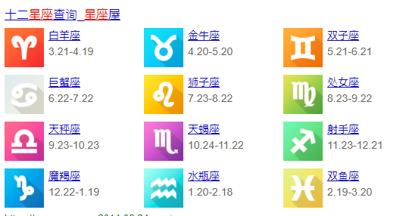
练习 2
画面中有两个输入框月日，一个DIV，一个普通按钮
当输入月日之后，按下普通按钮，显示对应的星座

Slide 20
PPT模板下载：www.1ppt.com/moban/ 行业PPT模板：www.1ppt.com/hangye/
节日PPT模板：www.1ppt.com/jieri/ PPT素材下载：www.1ppt.com/sucai/
PPT背景图片：www.1ppt.com/beijing/ PPT图表下载：www.1ppt.com/tubiao/
优秀PPT下载：www.1ppt.com/xiazai/ PPT教程： www.1ppt.com/powerpoint/
Word教程： www.1ppt.com/word/ Excel教程：www.1ppt.com/excel/
资料下载：www.1ppt.com/ziliao/ PPT课件下载：www.1ppt.com/kejian/
范文下载：www.1ppt.com/fanwen/ 试卷下载：www.1ppt.com/shiti/
教案下载：www.1ppt.com/jiaoan/ PPT论坛：www.1ppt.cn
第八回
ASP.NET（C#）学习会
谢谢观赏！

